Slide 1
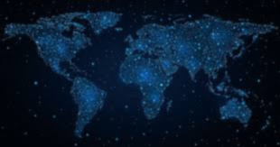

PortraitPay AI
商业企划书
你的肖像
你的权利
2026

Slide 2
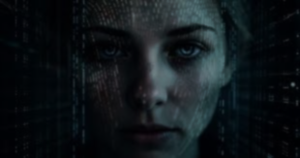
我们解决什么问题
肖像权侵权已经失控
340%
¥500万+
30%
好莱坞在行动
2024年AI生成侵权 案件同比增长
2025年某顶流明星 AI换脸诈骗单案损失
2026年预计每10个网红 就有3个遭遇肖像盗用
斯嘉丽·约翰逊
起诉OpenAI：Sky语音与她极其相似 曾拒绝配音仍被无授权使用
SAG-AFTRA 演员公会
没人管、管不了、成本高
2024年发起大罢工 核心诉求：AI不得滥用演员肖像声音
• 平台不作为：抖音/小红书靠举报，效率极低
• 个人维权成本高：请律师 ¥5万起步
• 证据固定不规范：截图在法庭上证据力弱
多家影视公司
起诉Runway、Midjourney等 AI训练使用版权影视作品

Slide 3
PortraitPay Ai 是什么
一个肖像权保护与交易的区块链平台
简单说：
1
→
2
→
3
→
4
注册
获得证书
有人侵权
律师楼帮你打官司
+ 授权收入：AI创作者想用你的脸？在平台付费！

Slide 4
怎么运转
用户端（肖像所有者）
授权收入（模式B）
1
上传照片
• AI创作者想用你的脸 → 在平台付费（你设定价格）
• 平台路由到你的 API 生成内容
• 你拿到分成，不消耗平台 token
2
KYC 认证（证明这是你的脸）
3
链上存证（IPFS + Base链时间戳）
4
获得数字证书（永久有效，律师楼背书）
5
有人侵权？联系律师楼，启动法律程序

Slide 5
为什么现在是最好的时机
AI视频爆发（2025-2026）
↓ 肖像侵权量暴涨
↓ 受害者无处维权
↓ 市场需求出现
↓ PortraitPay 已完成产品
↓ 时间窗口只有 12-18 个月

Slide 6
市场有多大
目标用户数量估算
用户类型
数量
客单价
头部明星/经纪公司
~5,000个
¥1,999/年
中腰部网红/KOL
~50万个
¥199/年
普通用户
~5,000万个
免费引流
保守估算（上线第1年）
5万付费用户，收入 ¥2000万

Slide 7
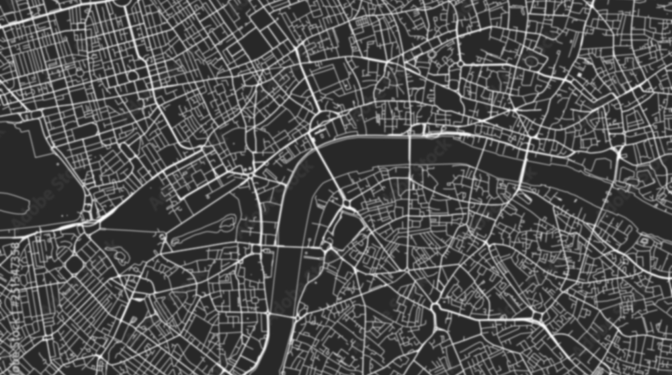
我们的优势
维度
PortraitPay
其他方案
法律效力
链上存证+律师楼背书
截图/录屏
维权成本
律师楼包办，用户零成本
¥5万+律师费
被动收入
授权分成，自动到账
无
隐私保护
IPFS分布式存储
中心化服务器
品牌背书
Coinbase背书 Base链
无

Slide 8
名人入驻计划
用名人背书吸引普通人，用普通人吸引更多名人
头部明星入驻
→ 媒体曝光
→ 普通人涌入
→ 平台更有价值
→ 更多明星入驻
已有基础：Sepolia 测试网已稳定运行

Slide 9
收入来源
个人认证年费
50%
¥199/年
企业/名人年费
30%
¥1,999/年
授权分成（模式B）
15%
每次使用收取20%
法律服务导流
5%
律师楼合作分成

Slide 10
团队
创始人
待填
状态: 待填
律师楼合作方
全程法律背书
状态: 待填
技术团队
待填
状态: 待填

Slide 11
下一步
现在：已有产品，Beta运行中
30天内
签约3-5个名人/经纪公司 （免年费，律师楼按实际情况收服务费费）
90天内
上线主网（Base），开启收费
12个月
5万付费用户，¥2000万收入

Slide 12
常见问题
Q: 链上证书有法律效力吗？
A: 有。IPFS哈希+时间戳=类公证效力，律师楼已验证可作为诉讼证据。
Q: 用户不付钱偷偷用怎么办？
A: 平台的价值是"被发现的概率提高"+"维权有保障"，让授权比侵权更划算。
Q: 为什么不自己做侵权监测？
A: 成本高、效果差、法律风险大。律师楼模式更轻、更有效、更可信。

Slide 13
PortraitPay AI
你的肖像，你的权利。
本文档有效期6个月

Slide 14
融资需求（可选）
天使轮
A轮
¥200万
¥1500万
• 律师楼合作拓展
• 主网上线
• 名人入驻 BDA
• 团队扩张
• 运营
估值逻辑
5万付费用户 × ¥500/年 ARPU = ¥2500万 ARR，3-5x 市销率

